Slide 1
Муниципальное бюджетное образовательное учреждение
«Средняя общеобразовательная школа №48 имени Героя России Д.С. Кожемякина
Экологическая игра «ПРИРОДОГРАД – 6»
Автор
Вихирева С.В.,
учитель биологии и химии, высшей категории
Ульяновск, 2015

Slide 3
Конкурс-разминка «Четвертый лишний»
Определите, какое слово в предложенном ряде лишнее и объясните, почему вы его исключаете.
Правильный ответ - 1 балл за строку.

Slide 4
КИПАРИС, ПАЛЬМА, БЕРЁЗА, ЛАВР
ФАСОЛЬ, ГОРОХ, СОЯ, КУКУРУЗА
КЛЁН, РЯБИНА, ДУБ, ПАЛЬМА
КИПАРИС, ПАЛЬМА, БЕРЁЗА, ЛАВР
ФАСОЛЬ, ГОРОХ, СОЯ, КУКУРУЗА
КЛЁН, РЯБИНА, ДУБ, ПАЛЬМА
АПЕЛЬСИН, КИВИ, МАНДАРИН, ЛИМОН
ЛИПА, МЯТА, КИПАРИС, ВАЛЕРИАНА
ЯБЛОНЯ, ОГУРЕЦ, КАПУСТА, ТЫКВА
АПЕЛЬСИН, КИВИ, МАНДАРИН, ЛИМОН
ЛИПА, МЯТА, КИПАРИС, ВАЛЕРИАНА
ЯБЛОНЯ, ОГУРЕЦ, КАПУСТА, ТЫКВА
ЛЕЩИНА, ЯБЛОНЯ, ВИШНЯ, ГРУША
РОЖЬ, ОВЁС, ПШЕНИЦА, ГОРОХ
ЕЛЬ, КЕДР, ДУБ, СОСНА
ЛЕЩИНА, ЯБЛОНЯ, ВИШНЯ, ГРУША
РОЖЬ, ОВЁС, ПШЕНИЦА, ГОРОХ
ЕЛЬ, КЕДР, ДУБ, СОСНА
МОРКОВЬ, КАРТОФЕЛЬ, РЕПА, РЕДИС
ДУРМАН, ЛОПУХ, БЕЛЕНА, ЛАНДЫШ
МАЛИНА, РОЗА, КАПУСТА, ВИШНЯ
МОРКОВЬ, КАРТОФЕЛЬ, РЕПА, РЕДИС
ДУРМАН, ЛОПУХ, БЕЛЕНА, ЛАНДЫШ
МАЛИНА, РОЗА, КАПУСТА, ВИШНЯ

Slide 5
Конкурс «Легенды о цветах»
Определите, о каком растении рассказывает легенда. Команды отвечают по очереди.
Правильный ответ - 5 баллов.

Slide 6
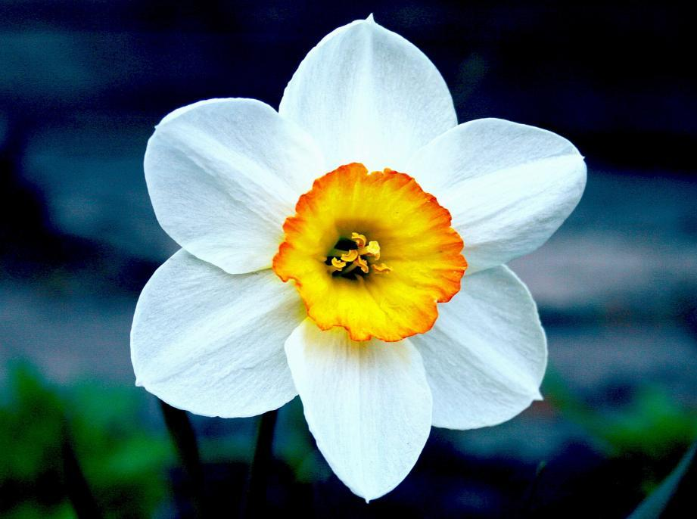
Нарцисс
В жаркий полдень истомленный зноем молодой юноша наклонился попить из ручья и в его светлых струях увидел своё отражение. Никогда раньше не встречал он подобной красоты и потому потерял покой.
Юноша перестал есть, пить, спать, потому что не в силах был отойти от ручья, и таял на глазах, пока не исчез бесследно. А на земле, где его видели последний раз, вырос душистый белый цветок холодной красоты.

Slide 7
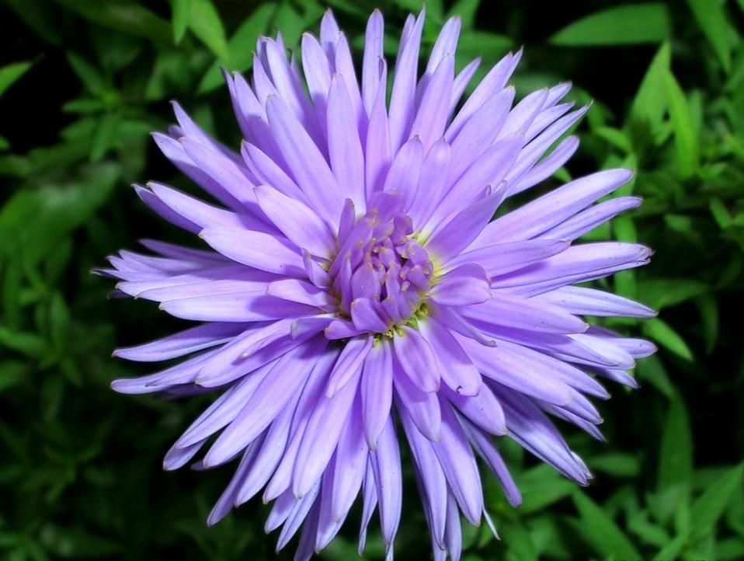
Уже в Древней Греции люди были знакомы с созвездием Девы, которое ассоциировалось с богиней любви Афродитой. Согласно древнегреческому мифу этот цветок возник из космической пыли, когда Дева смотрела с неба и плакала.

Slide 8
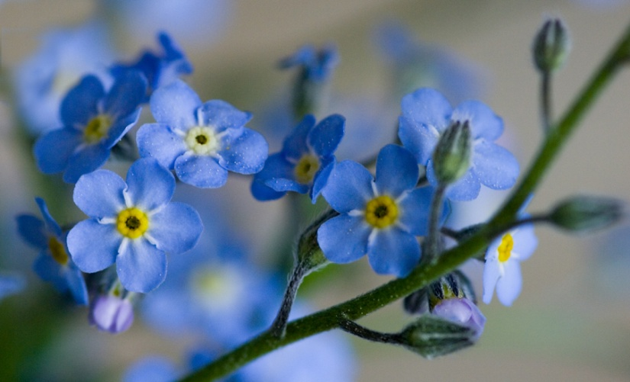
Однажды богиня цветов Флора спустилась на землю и стала одаривать цветы именами. Всем цветам дала имя, никого не обидела и хотела удалиться, но вдруг услышала за спиной слабый голосок: - Не забудь меня, Флора! Дай и мне какое-нибудь имя! И тут только Флора заметила в разнотравье маленький голубой цветок. - Хорошо, — сказала богиня. — Вместе с именем я наделяю тебя чудесной силой — ты будешь возвращать память тем людям, которые начнут забывать своих близких или свою родину.

Slide 9
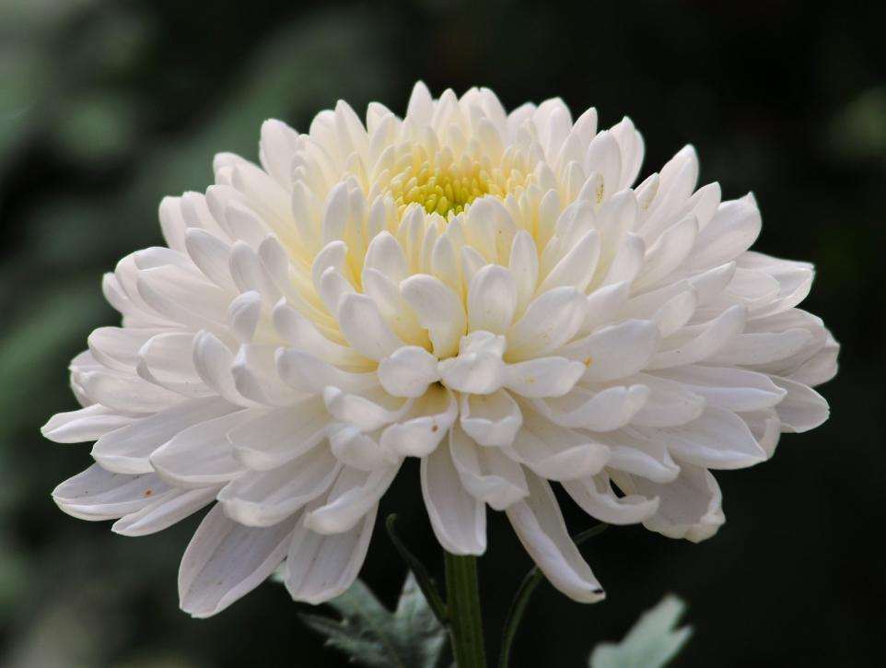
В давние времена в Китае правил жестокий император. Ему сообщили, что на одном из ближайших островов есть растение, из сока которого можно приготовить жизненный эликсир. Но сорвать цветок может лишь человек с чистым сердцем и добрыми намерениями. Император и его придворные были людьми грешными, и на остров послали триста молодых юношей и девушек, которые не вернулись к жестокому императору; очарованные природой острова, они основали новое государство - Японию. А цветок стал символом новой страны.

Slide 10
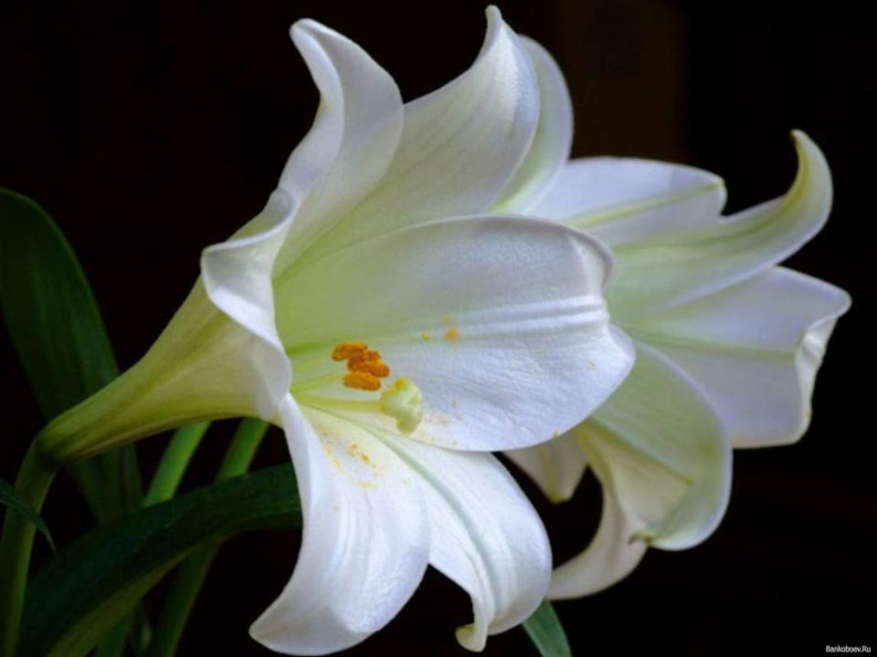
Название этого цветка в буквальном смысле означает «белый-белый». По древнегреческой легенде, фиванская царица Алкмена тайно родила от Зевса мальчика Геракла, но, боясь наказания жены Зевса, Геры, спрятала новорожденного в кустах. Однако Гера случайно обнаружила мальчика и решила покормить его грудью. Но маленький Геракл почувствовал в Гере врага и грубо оттолкнул богиню. Молоко брызнуло на небо, отчего образовался Млечный Путь, а те несколько капель, что упали на землю, проросли и превратились в прекрасные цветы.

Slide 11
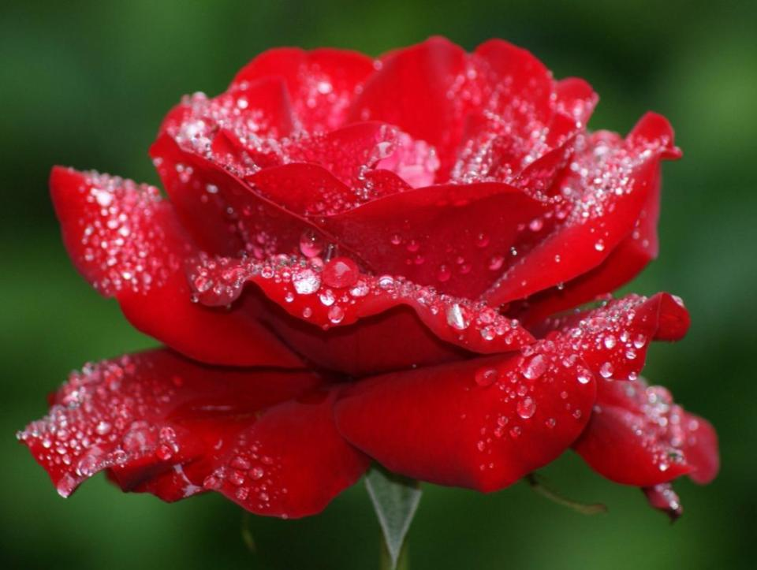
По древнегреческой легенде этот цветок родился из белоснежной пены, покрывавшей тело Афродиты, когда богиня любви вышла из моря. Увидев цветок, очарованные боги обрызгали его нектаром, который и придал ему чудный аромат. Цветок оставался белым до тех пор, пока Афродита не узнала о том, что ее возлюбленного Адониса смертельно ранил вепрь. Богиня, устремившись в рощу Пифона, где находился ее любимый, бежала по цветам, не обращая внимания на их шипы, которые ранили ей ноги до крови. Капли божественной крови окрасили их из белых в ярко-красные.

Slide 12
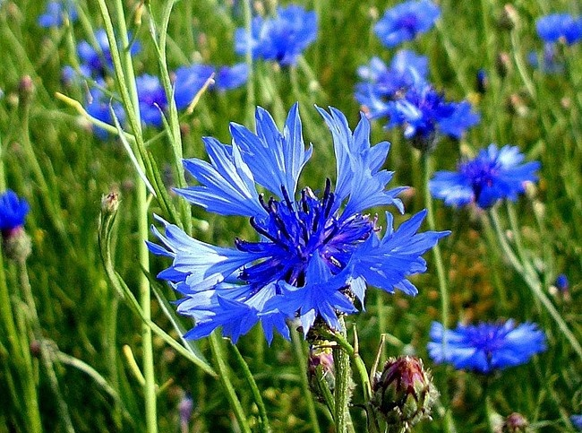
Происхождение русского названия этого растения объясняет старинное народное поверье. Давным-давно в красивого молодого пахаря Василия влюбилась прекрасная русалка. Юноша ответил ей взаимностью, однако влюблённые не могли договориться, где им жить – на земле или в воде. Не захотела русалка расставаться с любимым, поэтому превратила его в полевой цветок, который своей окраской напоминал прохладную синеву воды. С тех пор, согласно легенде, каждое лето, когда зацветают синие цветы, русалки плетут из них венки и украшают ими свои головы.

Slide 13
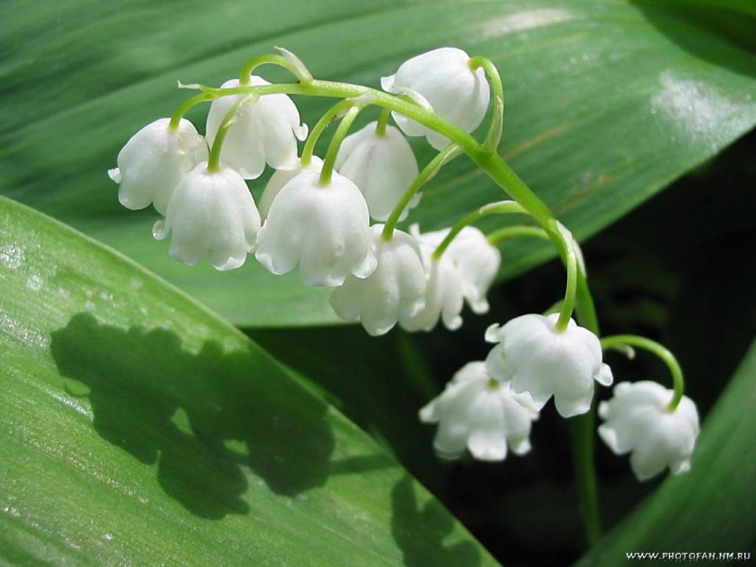
В русских преданиях белые цветки этого растения называются слезами морской царевны Волховы, которая полюбила прекрасного гусляра Садко. Однако сердце юноши принадлежало его невесте Любаве. Узнав об этом, гордая царевна решила не открывать своей любви. Только иногда по ночам при свете луны можно было видеть, как на берегу озера сидит красавица Волхова и плачет. Вместо слез девушка роняла на землю крупные белые жемчужины, которые, коснувшись земли, прорастали очаровательными цветами.

Slide 14
Конкурс «Эрудит»
Задания этого конкурса записаны
на лепестках ромашки.
На красных лепестках вопросы оцениваются в 10 баллов,
на синих – в 5 баллов.

Slide 15
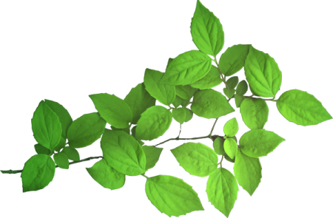
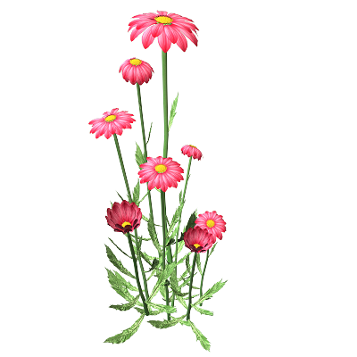
12
11
1
10
2
9
3
8
4
7
5
6

Slide 16
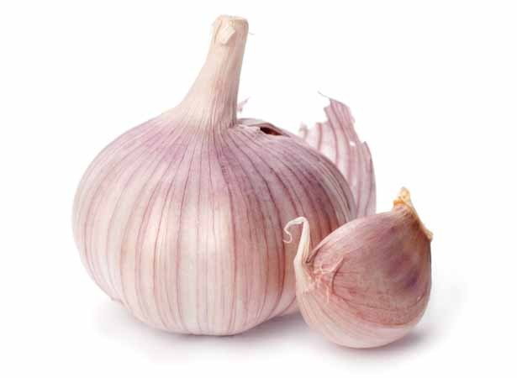
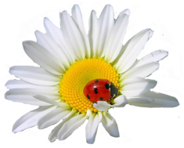
2.
Каким овощем в Древнем Египте на строительстве пирамид кормили рабов, чтобы они не заболели?
Чеснок

Slide 17
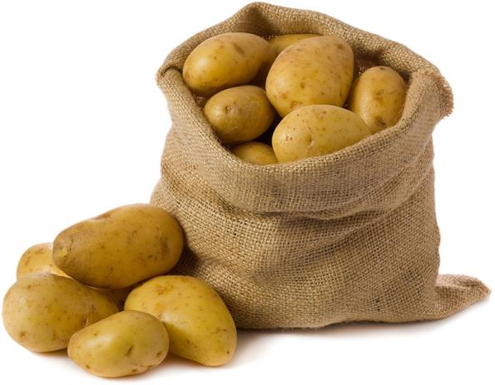
4.
Какое сельскохозяйственное растение было причиной крестьянских бунтов
первой половины 19-го века?
Картофель

Slide 18
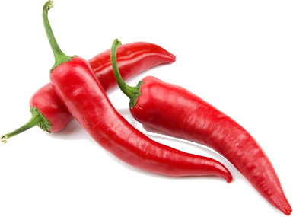
6.
В честь какого
овощного растения назвали витамин Р?
Паприка, красный стручковый перец. Из него впервые выделили это витамин, в честь него и назвали.

Slide 19
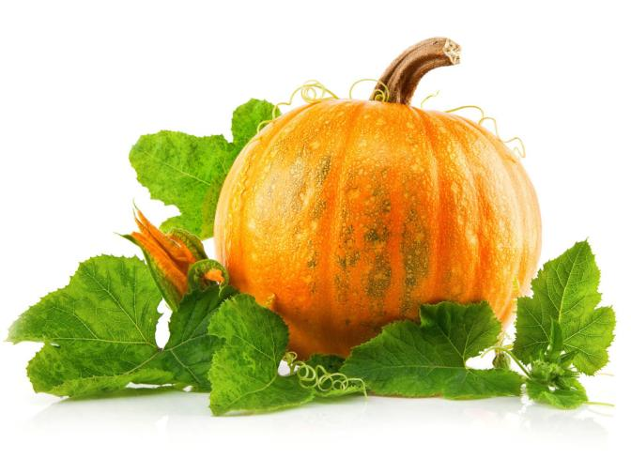
8.
В каком овоще больше всего железа?
Тыква

Slide 20
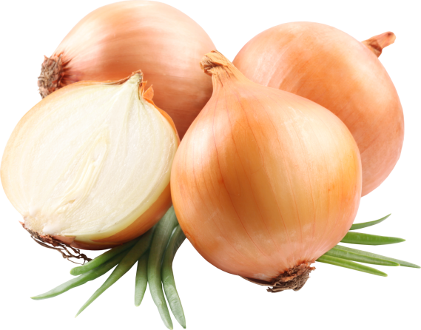
10.
По мнению сказочной Алисы, от уксуса куксятся,
от горчицы - огорчаются,
от сдобы - добреют.
А что, по её мнению,
люди делают от лука?
Лукавят

Slide 21
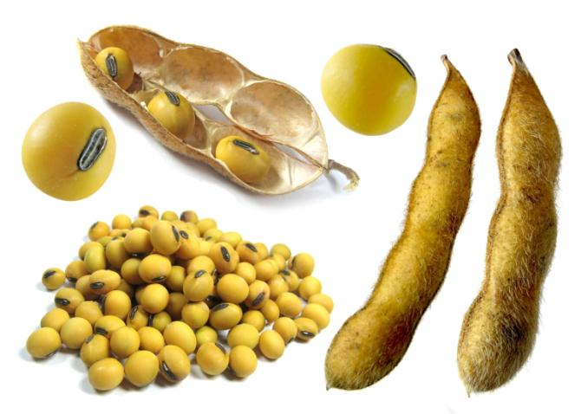
12.
Из плодов какого
бобового растения готовят
«мясные» блюда?
Соя

Slide 22
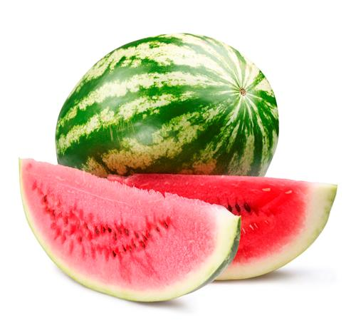
1.
Восхитившись вкусом и размерами этого «астраханца», Пётр I повелел выбить в его честь медаль и произвести салют. Что же съел Пётр?
Астраханский арбуз

Slide 23
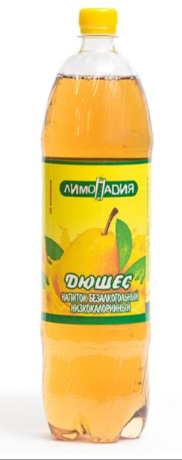
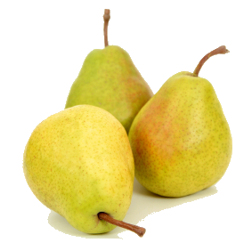
3.
Назовите десертный сорт груш, давший название лимонаду?
Дюшес

Slide 24
5.
Как традиционно называют центральный круг мишени?
Яблочко

Slide 25
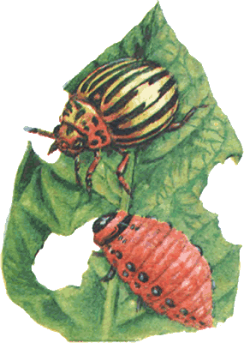
7.
Чем питается
колорадский жук?
Листьями картофеля

Slide 26
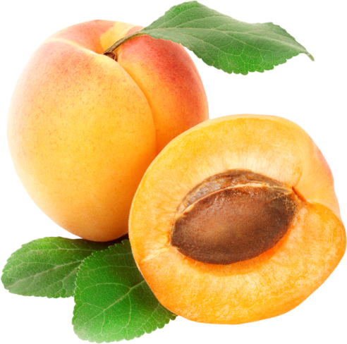
9.
Сколько семян в плоде абрикоса?
Одно семя

Slide 27
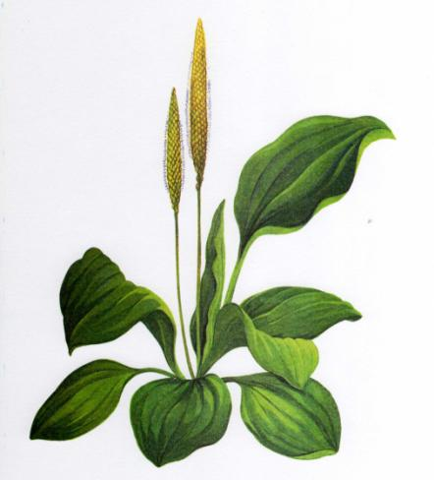
11.
Какое растение называют лучшим другом туриста? Почему?
Подорожник. Потому что обладает лекарственными свойствами, растет повсеместно.

Slide 28
Конкурс «Природоград»
Из одного слова – ПРИРОДОГРАД – образовать другие слова. Слова должны быть именами существительными нарицательными, в единственном числе, именительном падеже.
Каждое правильно составленное слово оценивается в 0,5 балла.

Slide 29
Конкурс «Угадай слово»
На секторах круга зашифрованы названия 8 растений.
Слово начинается от центра круга. Каждое название разбито на три слога. Найти максимальное количество «спрятавшихся» там слов.
Каждое правильно найденное слово оценивается в 1 балл.

Slide 30
на
на
ро
ре
ва
ка
ду
да
ши
зи
бу
зве
кра
бе
ли
че
ле
пи
бой
на
щи
ле
на
ца
ПРОВЕРКА

Slide 31
Конкурс «Листья и плоды»
Соотнесите лист и плод
древесного растения . Определите, каким растениям принадлежат эти листья и плоды.
Время выполнения задания – 3 минуты.
Каждый правильный ответ
этого конкурса оценивается в 2 балла.

Slide 32
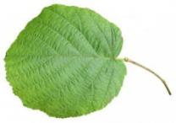
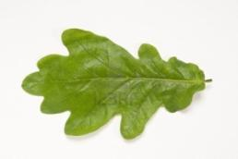
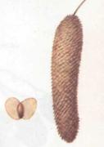
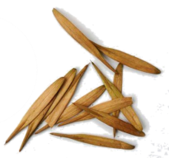
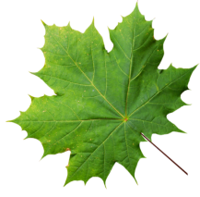
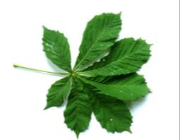
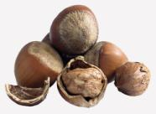
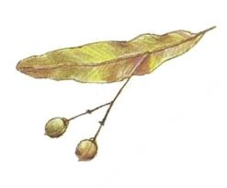
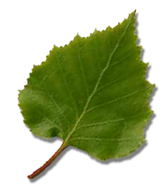
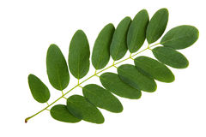
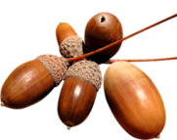
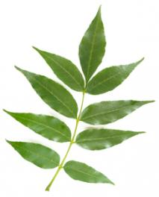
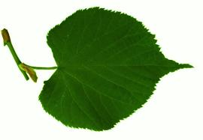
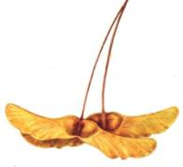
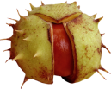
1
5
А
Д
2
Б
6
Е
3
В
7
Ж
4
Г
8
З

Slide 33
Конкурс «Немного истории»
По историческим фактам определите, о каком растении идёт речь.
Правильный ответ оценивается
в 5 баллов.

Slide 34
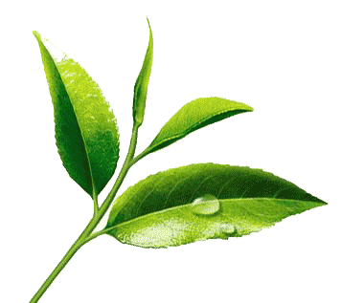
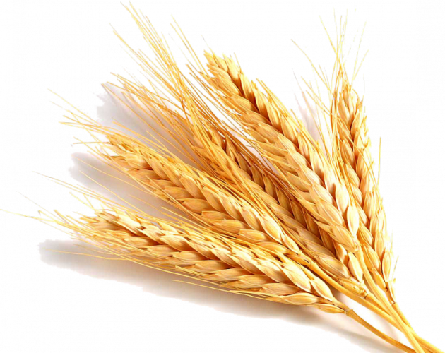
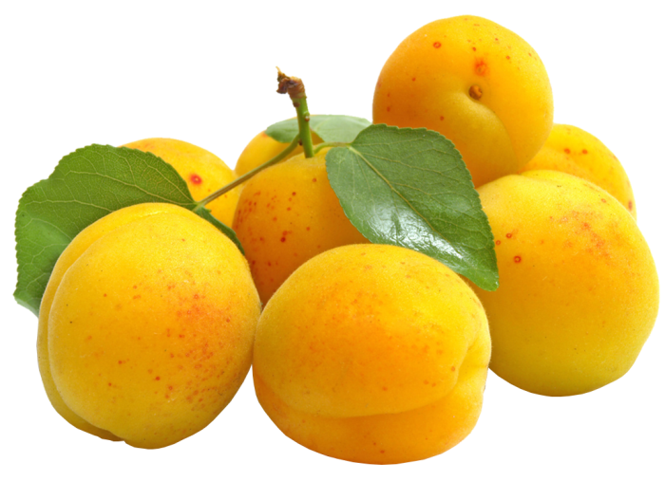
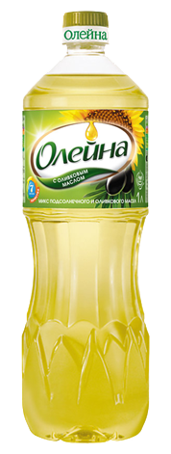
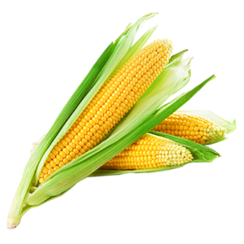
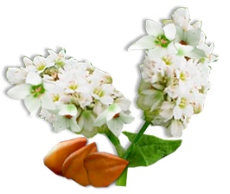
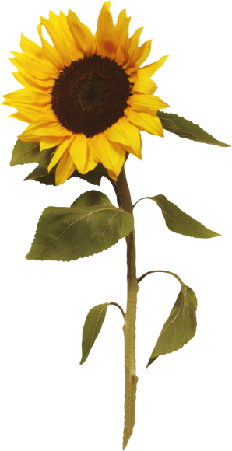
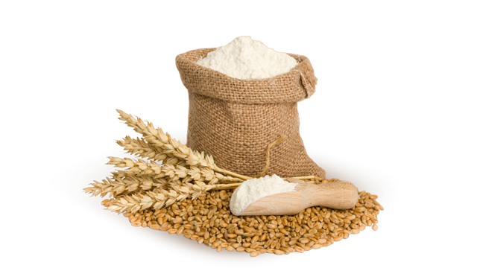
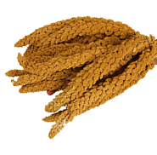
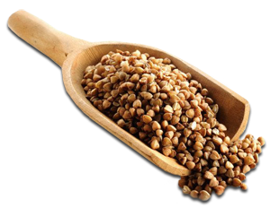
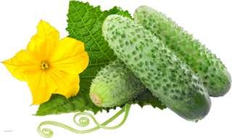
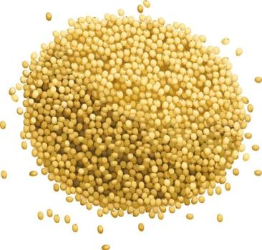
Индейцы называют её маис и возделывают с незапамятных времён. Особое внимание они уделяют удобрению почвы под эту культуру: в каждую лунку вместе с зерном кладётся по одной рыбке, которая, перегнивая, должна дать питание растению. В Европу маис завёз Христофор Колумб около 500 лет назад. У нас это растение называется…
Это растение насчитывает более чем пятитысячную историю. Из него изготавливают напиток, про который в одной из древних китайских рукописей записано, что он «усиливает дух, смягчает сердце, удаляет усталость, пробуждает мысль и не дозволяет поселиться ленности, облегчает и освежает тело, проясняет восприимчивость». Это растение …
У себя на родине в диком виде растёт повсюду как сорное растение. Его виды можно встретить не только среди злаков или других культур на полях, но и на каменных заборах, свалках и даже в дуплах деревьев. В России его называли «чёртово яблоко» или «земляное яблоко», а сейчас именуют «вторым хлебом». Это…
Из него получают пшено – ценный продукт питания. Свыше 5 000 лет назад эта культура уже возделывалась в Индии, Китае, Монголии и Пакистане. В России её возделывают уже 5 веков, а вот в Северную Америку эта культура была завезена только в конце XIX века русскими эмигрантами. Это растение называется…
Хотя это самый низкокалорийный овощ, его возделывают около 6 000 лет. Родиной является Индия. Дикие виды растут в лесах, обвивая деревья. Некоторые плоды достигают в длину 1,5 м. Это одна из наиболее известных человечеству овощных культур…
Более двух столетий его выращивали в Европе как декоративное растение. И только в 1716 г. англичанин А. Бенуа извлёк из его семян масло. Однако настоящее масло из этой культуры впервые было получено в России. Это растение называется…
В странах Азии это растение является главной хлебной культурой уже 4-5 тысяч лет. В Европе появилось вместе с воинами Александра Македонского, возвращающимися из индийского похода. Это растение называется…
Вначале она была сорным растением в посевах пшеницы и ячменя в Юго-Западной Азии, а в Европу попала вместе с зерном пшеницы. Считается, что впервые её ввели в культуру именно славяне. Это…
Эти фрукты в Древнем Риме называли «армянскими яблоками», а известный французский историк Жак Ле Гофф видел единственную пользу от крестовых походов в знакомстве европейцев с этим фруктом. Это…
В Древнем Риме считалось, что потребление в пищу этого злака способствует развитию мускулатуры, поэтому он занимал особое место в питании гладиаторов. Это…
КУКУРУЗА
Камелия китайская, или Чай,
или Чайный куст
ПОДСОЛНЕЧНИК
КАРТОФЕЛЬ
ПШЕНИЦА
АБРИКОС
ГРЕЧИХА
ОГУРЕЦ
Ячмень
ПРОСО

Slide 35
Конкурс «Пословицы и поговорки»
Превратите выражение, содержащее термины и понятия биологии, в известную пословицу или поговорку.
Правильный ответ оценивается
в 5 баллов.

Slide 36
Человек, которому в самом ближайшем будущем грозит прекращение насыщения кислородом его организма, доходит до того, что пытается зажать в руке высохший злачный стебель.
Корневище крестоцветного содержит глюкозы не более,
чем другой представитель
этого же семейства.
От яблоньки – яблочко, от ёлки – шишка.
Утопающий хватается за соломинку.
Сбился с маршрута среди трёх голосеменных.
От розоцветного – розоцветное, от голосеменного – голосеменное.
Хрен редьки не слаще.
Заблудился в трёх соснах.

Slide 37
Конкурс «Самые-самые»
Определите рекордсменов
в растительном мире.
Правильный ответ оценивается
в 2 балла.

Slide 38
Самое быстрорастущее растение планеты
Самое большое водное растение
Самое толстое растение в мире
Самое маленькое растение на Земле
Самое высокое растение в мире
Самое большое в мире дерево
Самые большие цветы
Самое шумное дерево
Секвойядендрон гигантский,
или Мамонтово дерево
Вольфия
Баобаб
Секвойя вечнозеленая
Бамбук
Раффлезия Арнольди
Пушечное дерево
Амазонская виктория, или Виктория регия

Slide 39
До встречи на следующей игре!

Slide 40
Источники
http://elenaranko.ucoz.ru/ оформление слайдов
http://s1.pic4you.ru/allimage/y2012/06-28/12216/2189072.png божья коровка
http://s1.pic4you.ru/allimage/y2012/06-28/12216/2189072.png зеленая веточка
http://ak2.polyvoreimg.com/cgi/img-thing/size/l/tid/87795547.jpg ромашка
http://s019.radikal.ru/i602/1205/55/c94a5be0b33f.png лист бумаги с ромашками
http://wordassociations.ru/image/200x/svg_to_png/randoogle_Thumbtack_Pushpin.png канцелярская кнопка
http://ibcompany.net/pixatura/bignote.png лист цветной бумаги с кнопкой
http://img-fotki.yandex.ru/get/5305/52732579.ff/0_a212b_dd392e62_orig.jpg розовый цветок (слайд 6)
http://www.motto.net.ua/old_site//img/textures/1283882814_D6E2E5F2EEF7EDFBE920F4EEED203132203132.jpg фон слайдов легенды о цветах
www.sadcvetov.ru/legenda/ легенды о цветах
http://www.motto.net.ua/old_site//img/flowers2/1301068936_EFF0E5EAF0E0F1EDFBE920EDE0F0F6E8F1F1.jpg нарцисс
http://про-цветы.рф/sites/default/files/astra-10.jpg астра
http://img.mota.ru/upload/wallpapers/2013/03/04/11/03/34997/vSWCK7GIAB-1366x768.jpg роза
http://moitsvety.ru/wp-content/uploads/2012/06/Landyshi.jpg ландыш
http://xorst.ru/images/wallpapers/originals/cvety/0810130150_1769025372.jpg подсолнечник
http://travzbor.ru/assets/dsgsg.jpg василеhttp://oldowlandorion.com/wp-content/uploads/2014/09/1427776.jpg хризантема
http://www.bankoboev.ru/images/NDQyNTYz/Bankoboev.Ru_dve_belyh_lilii.jpg лилия
http://www.zanimatika.narod.ru/Narabotki2_8.htm занимательные вопросы по ботанике

Slide 41
Источники
http://www.paper.deszab.ro/images/bg-paper.png листы бумаги
http://www.elross.ru/files/recipe/chesnok/chesnok.jpg чеснок
http://i.online-bazzar.com/u/36/c831a837eb11e484fbcaa1bb6850bd/-/kartofel.jpg картофель
http://www.fruitmatics.de/images/Produkte/rote%20Paprika.png паприка
http://www.26poliklinika.by/uploads/1a.jpg тыква
http://s008.radikal.ru/i306/1010/f8/5a6842dcbf9d.png лук
http://zdorovie75.ru/wp-content/uploads/2012/01/Depositphotos_1275124_M.jpg соя
http://dohod-s-nulya.ru/download/file.php?id=1917&mode=view арбуз
http://lipetsk-pivo.ru/assets/images/catalog/0015.jpg лимонад
http://s1.iconbird.com/ico/0612/targetdart/w512h51213398723331339872318targetgreen.png мишень
http://www.cocktailing.ru/img/u_ingredients/img_primary/ingredient_apple_green.png яблочко мишени
http://blastmybiz.com.s176621.gridserver.com/wp-content/uploads/2013/10/Dart.png дротик
http://www.e-reading.club/illustrations/1016/1016226-i_019.png колорадский жук на картофеле
http://justclickit.ru/other/fruit/grusha.png груша
http://www.cocktailing.ru/img/u_ingredients/img_primary/ingredient_apricot.png абрикос
http://http://dasha46.narod.ru/Encyclopedic_Knowledge/Biology/Plants/Herbs/Plantain.jpg подорожник
http://img-fotki.yandex.ru/get/9359/16969765.17a/0_7bed4_b56bc2ec_M.png желуди
http://content.foto.mail.ru/mail/olya.bahareva.2000/_answers/i-71.jpg лист дуба
http://aktinoya.ru/index.php?option=com_joomgallery&view=image&format=raw&id=3803&type=img крылатка клёна

Slide 42
Источники
http://s1.pic4you.ru/allimage/y2013/01-09/12216/2937863.png лист клёна
http://www.supersadovnik.ru/site_images/00000033/00057253.jpg плоды лещины
http://cdns2.freepik.com/vrije-photo/groen-blad_21135763.jpg лист лещины
http://pix.com.ua/db/nature/trees_leaves/leaves/b-001_030.jpg лист липы
http://www.saasmar.ru/russian/resource/junior/2010-2011/2/mir/3.jpg плоды липы
http://thumbs.dreamstime.com/t/green-leaf-acacia-tree-isolated-white-background-40081133.jpg лист караганы
http://floris.tomsk.ru/forums/download/file.php?id=344 плоды караганы
http://www.ru.leaf-id.com/img/aesculus-hippocastanum.jpg лист каштана
http://foto-ramki.com/predmet/pedmet85.png плод каштана
http://razvivaika-neskuchaika.ru/wp-content/uploads/2012/09/List_berezy1.png лист берёзы
http://uch.znate.ru/tw_files2/urls_11/10/d-9084/9084_html_515e486b.jpg серёжка берёзы
http://rus.ans4.com/media/img/4/0/402y4e0zy0ax5m7.jpg лист ясеня
http://aterleo.info/lj/2011/12/07/06.jpg плоды ясеня
http://www.onyxgulf.com/products/img/commodities/corn.png кукуруза
http://www.mahetoit.eu/public/img/produce_wheat_large.png пшеница
http://boyhuk5.ru/wp-content/uploads/fagopyrum.png цветок гречихи
http://www.phlebolog.pro/uploads/posts/2014-12/1419165008_grechka.png гречневая крупа
http://img1.liveinternet.ru/images/attach/b/4/103/617/103617229_ogur47__Kopirovat_.png огурец
http://zoomagazin-popugai.com/products_pictures/14659465_w200_h200_titi.png просо
http://fb.ru/misc/i/gallery/15015/186779.jpg пшено

Slide 43
Источники
http://www.playcast.ru/uploads/2014/08/27/9644020.png подсолнечник
http://24market.net.ua/images/1420717424.png подсолнечное масло
http://emperiatea.com.ua/components/com_jshopping/files/img_products/full_fresh_tea_list111.png чайный лист
http://www.sc-formula.ru/img/tea.png чай
http://agro2b.ru/mediadb/20046.jpg ячмень
http://grainboard.ru/data/news/320306/kolos-alpha.png колос ячменя
http://s2.pic4you.ru/allimage/y2013/05-03/12216/3431197.png абрикос
http://pedsovet.su/ шаблон Зининой С.А.
http://www.look.com.ua/pic/201304/1280x800/look.com.ua-67467.jpg фон
http://ameranet.com/uploads/posts/images/bambuk_lotos_3.jpg бамбук
http://img-fotki.yandex.ru/get/6716/137106206.3be/0_d3996_1e0f9b_orig.jpg Виктория регия
http://gerbary.ru/img/files/catalog/baobab_big.jpg баобаб
http://sad-dizayn.ru/wp-content/uploads/2014/10/Sequoiya-samoe-bolshoe-derevo-v-mire.jpg секвойя вечнозелёная
http://kudaigde.my1.ru/usa/2/3.jpg секвойядендрон гигантский
http://www.bugaga.ru/uploads/posts/2008-06/1213632934_4.jpg раффлезия Арнольди
http://img-fotki.yandex.ru/get/3804/nataliak1307.0/0_45d98_c9be98c9_XL пушечное дерево
http://redlily.ru/img/gallery/116/3.jpg вольфия_спичка
http://dic.academic.ru/pictures/wiki/files/87/WolffiaArrhiza1.jpg вольфия
http://www.rootsweb.ancestry.com/~moicgs/Web-Images/NotePaper.png открытый альбом
http://valentina-panina.ru/usr/fckeditor/71340944_40175321_32222791_getimaege.gif природа

